Slide 1
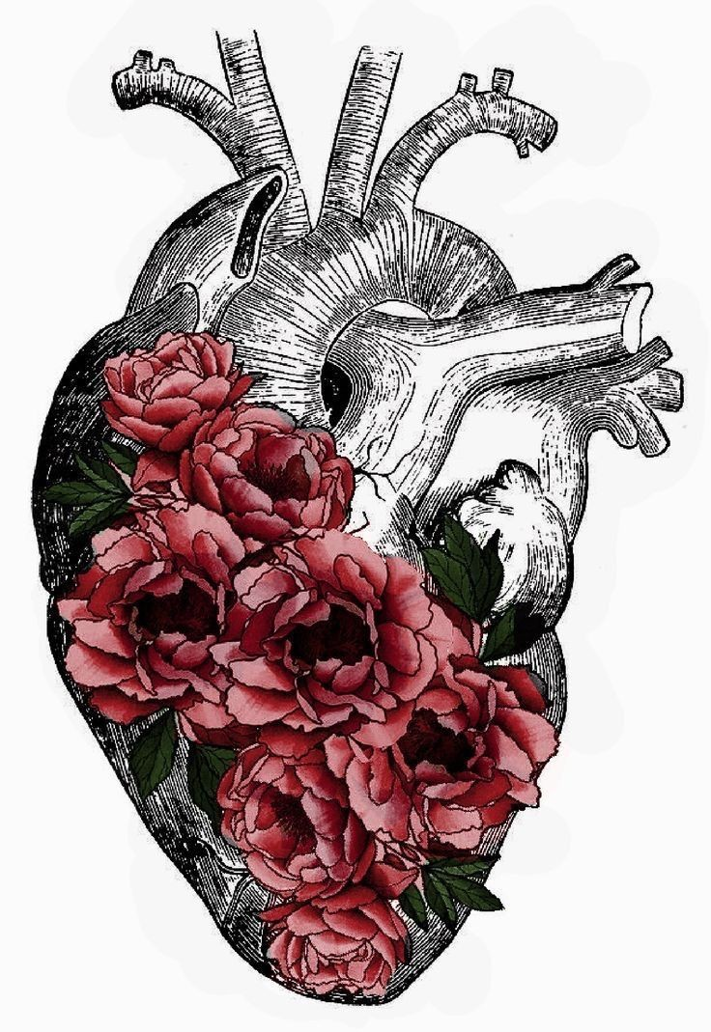
Heart Surgery

Slide 2
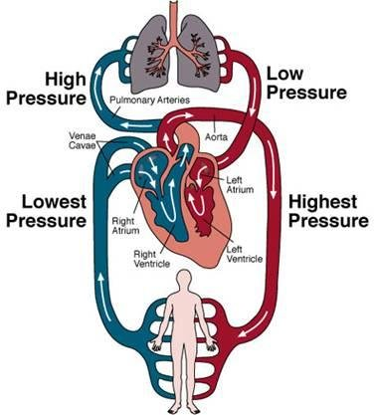
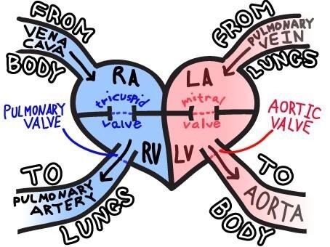
The heart is a muscular organ consisting of two atria, two ventricles, and several great vessels.
The heart is supplied by the right and left coronary arteries.

Slide 3
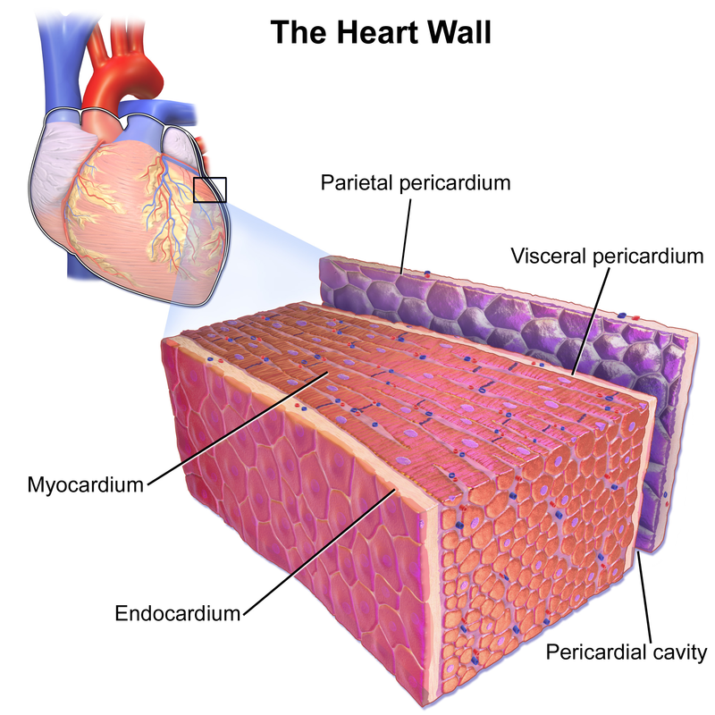
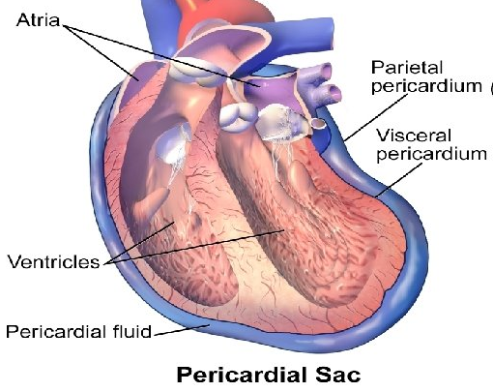
All but the most dorsal aspect of the heart is encased within the pericardium and pericardial sac. The parietal pericardium is composed of an outer fibrous portion and an inner serous portion. The serous portion of the parietal pericardium reflects onto the heart to become visceral pericardium or epicardium.
يتم تغليف كل الجوانب باستثناء الجزء الظهري من القلب داخل غلاف التامور وكيس التامور. يتكون التامور الجداري من جزء ليفي خارجي وجزء داخلي مصلي. ينعكس الجزء المصلي من التامور الجداري على القلب ليصبح التامور الحشوي أو النخاب.

Slide 4
PREOPERATIVE CONSIDERATIONS
1. Good surgical skills.
2. Some cardiac surgeries need a strategy to arrest or support the circulation during the repair. Short procedures (minutes) can be performed with venous inflow occlusion and brief circulatory arrest. Longer open cardiac repairs require cardiopulmonary bypass to support cardiopulmonary function during surgery.
تحتاج بعض جراحات القلب إلى استراتيجية لتوقيف أو دعم الدورة الدموية أثناء الإصلاح. يمكن إجراء إجراءات قصيرة (دقائق) مع انسداد التدفق الوريدي وتوقف الدورة الدموية لفترة وجيزة. تتطلب إصلاحات القلب المفتوحة الأطول مجازة قلبية رئوية لدعم وظيفة القلب والرئة أثناء الجراحة.
3. Echocardiography and Doppler echocardiography provide information about cardiac performance before anesthesia and are used to detect structural anomalies.
يوفر تخطيط صدى القلب وتخطيط صدى القلب الدوبلري معلومات حول أداء القلب قبل التخدير ويستخدمان للكشف عن العيوب الهيكلية.

Slide 5
PREOPERATIVE CONSIDERATIONS
4. A coagulation panel and buccal mucosal bleeding time are performed in patients receiving antithrombotic therapies.
يتم إجراء لوحة التخثر ووقت نزيف الغشاء المخاطي الفمي في المرضى الذين يتلقون علاجات مضادة للتخثر.
5. Thoracic radiographs provide information about heart size and the presence of pleural effusion, pulmonary edema, and other intrathoracic conditions
توفر الصور الشعاعية للصدر معلومات حول حجم القلب ووجود النضح الجنبي والوذمة الرئوية وغيرها من الحالات داخل الصدر
6. Congestive heart failure, particularly pulmonary edema, should be controlled with diuretics and other cardiac medications before surgery.
يجب السيطرة على قصور القلب الاحتقاني ، وخاصة الوذمة الرئوية ، بمدرات البول وأدوية القلب الأخرى قبل الجراحة.
7. Positive-pressure ventilation

Slide 6
STRATEGIES FOR CARDIAC SURGERY
Beating Heart Surgery جراحة القلب النابض
Most cardiac surgeries in animals are performed on a beating, closed heart without circulatory or cardiac arrest. Procedures include surgery on structures outside of the heart, such as patent ductus arteriosus ligation or pulmonary artery banding.
يتم إجراء معظم جراحات القلب في الحيوانات على قلب نابض ومغلق دون توقف الدورة الدموية أو توقف القلب. تشمل الإجراءات الجراحة على التراكيب الموجودة خارج القلب ، مثل ربط القناة الشريانية السالكة أو ربط الشريان الرئوي.
Inflow Occlusion انسداد التدفق
Inflow occlusion is a strategy for performing brief open cardiac repairs. It involves interruption of venous blood returning to the heart and a brief period of complete circulatory arrest.
انسداد التدفق هو استراتيجية لإجراء إصلاحات القلب المفتوحة الوجيزة. وهو ينطوي على انقطاع الدم الوريدي العائد إلى القلب وفترة وجيزة من توقف الدورة الدموية.

Slide 7
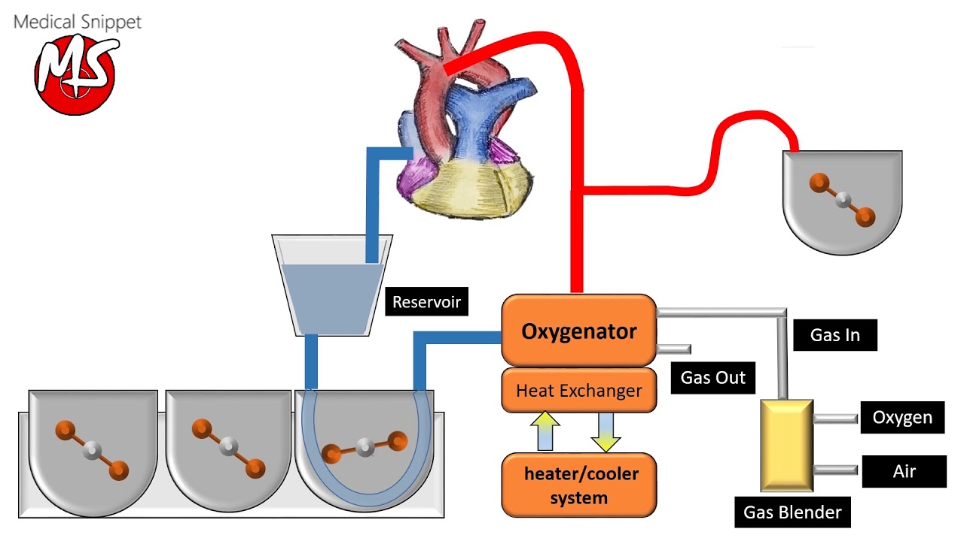
PREOPERATIVE CONSIDERATIONS
Cardiopulmonary Bypass مجزي التيار (العبرة) القلبية الرئوية
Cardiopulmonary bypass is a procedure whereby an extracorporal system provides flow of oxygenated blood to the patient. Cardiopulmonary bypass provides for a motionless and bloodless operative field and time to perform more complex cardiac repairs.
المجرى القلبية الرئوية هي إجراء يقوم من خلاله نظام خارج الجسم بتوفير تدفق الدم المؤكسج للمريض. توفر المجزي القلبية الرئوية مجالًا عمليًا بلا حراك وبلا دم ووقتًا لإجراء إصلاحات القلب الأكثر تعقيدًا.

Slide 8
SURGICAL CONDITIONS OF THE HEART
Patent Ductus Arteriosus
It is the most common congenital heart defect seen in dogs.
The ductus arteriosus is a fetal vessel that connects the main pulmonary artery to the descending aorta and directs venous blood away from the collapsed fetal lungs. The ductus arteriosus closes soon after birth during the transition from fetal to extrauterine life. Continued patency of the ductus arteriosus for more than a few days after birth results in patent ductus arteriosus.
القناة الشريانية هي وعاء جنيني يربط الشريان الرئوي الرئيسي بالشريان الأبهرالنازل ويوجه الدم الوريدي بعيدًا عن رئتي الجنين المنخمصتين. تُغلق القناة الشريانية بعد الولادة بفترة وجيزة أثناء الانتقال من الجنين إلى الحياة خاج الرحم. يؤدي استمرار سالكية القناة الشريانية لأكثر من بضعة أيام بعد الولادة إلى ظهور القناة الشريانية السالكة.
It allows left-to-right shunting of blood from the aorta to the pulmonary artery. The result is severe volume overload of the left heart then left-sided congestive heart failure.
يسمح بتحويل الدم من اليسار إلى اليمين من الشريان الأبهر إلى الشريان الرئوي. والنتيجة هي زيادة الحجم الشديد للقلب الأيسر ثم فشل القلب الاحتقاني في الجانب الأيسر.

Slide 9
SURGICAL CONDITIONS OF THE HEART
Surgical ligation can be undertaken in dogs and cats any time after 8 weeks of age and, preferably, before 16 weeks of age. Older animals should undergo surgery as soon as possible after the diagnosis.
يمكن إجراء الربط الجراحي للكلاب والقطط في أي وقت بعد 8 أسابيع من العمر ويفضل قبل 16 أسبوعًا من العمر. يجب أن تخضع الحيوانات الأكبر سنًا لعملية جراحية في أقرب وقت ممكن بعد التشخيص

Slide 10
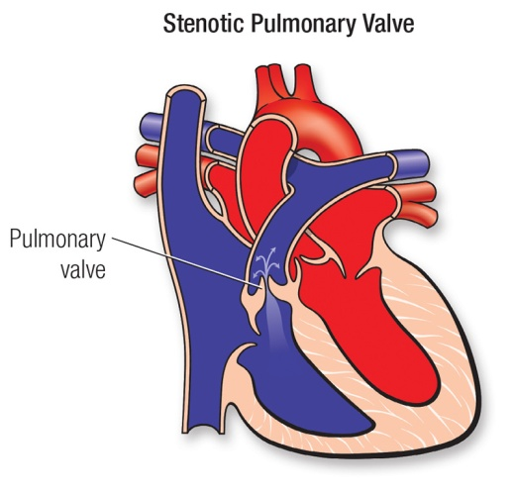
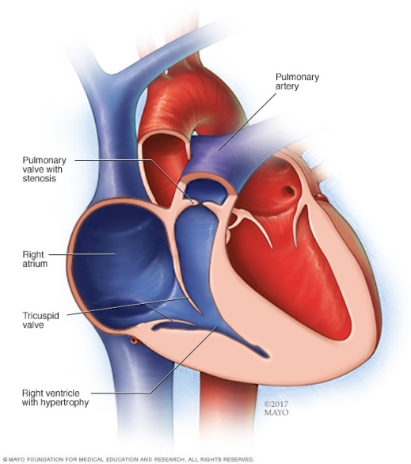
SURGICAL CONDITIONS OF THE HEART
Pulmonic Stenosis
Pulmonic stenosis is a narrowing or obstruction of the pulmonic valve. In dogs, the condition is usually valvular, although supravalvular and subvalvular defects also occur. it causes pressure overload and hypertrophy of the right ventricle.
التضيق الرئوي هو تضيق أو انسداد في الصمام الرئوي. في الكلاب ، الحالة عادة ما تكون صمامية ، على الرغم من حدوث عيوب فوق الصمامات وتحت الصمامات. يسبب الضغط الزائد وتضخم البطين الأيمن.
Secondary hypertrophy of the right ventricular outflow tract with dynamic obstruction of outflow is a common secondary complication of valvular pulmonic stenosis.
. يعد التضخم الثانوي لمجرى تدفق البطين الأيمن مع انسداد ديناميكي للتدفق من المضاعفات الثانوية الشائعة للتضيق الرئوي الصمامي.
Valvular stenosis can result from simple fusion of the valve leaflets or valve dysplasia (annular hypoplasia and thickening and immobility of valve leaflets)
يمكن أن ينتج تضيق الصمامات عن الاندماج البسيط لوريقات الصمام أو خلل التنسج الصمامي (نقص تنسج حلقي وسماكة وعدم حركة وريقات الصمام)

Slide 11
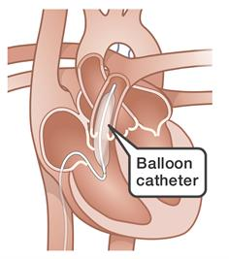
SURGICAL CONDITIONS OF THE HEART
Pulmonic Stenosis
Treatment options for severe pulmonic stenosis include Balloondilatation valvuloplasty, pulmonary valvulotomy or valvulectomy, and patch-graft valvuloplasty.
Balloon dilatation valvuloplasty is accomplished during cardiac catheterization with balloon catheters that are positioned across the stenosis and inflated.
.

Slide 12
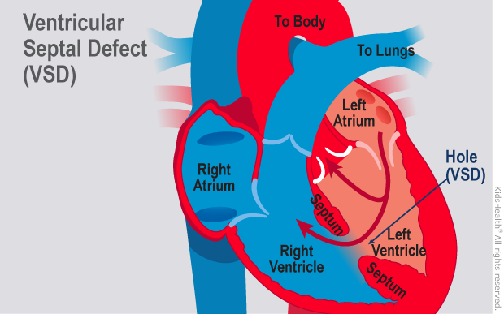
SURGICAL CONDITIONS OF THE HEART
Ventricular Septal Defect
Ventricular septal defect is a congenital defect that results from incomplete development of the membranous or muscular ventricular septum,
A large ventricular septal defect allows left-to-right shunting of blood that overloads the left ventricle, resulting in progressive heart failure.
A large ventricular septal defect eventually causes signs related to left-sided congestive heart failure
Surgical correction of ventricular septal defect is indicated for high-flow shunts to prevent progressive heart failure or pulmonary hypertension.

Slide 13
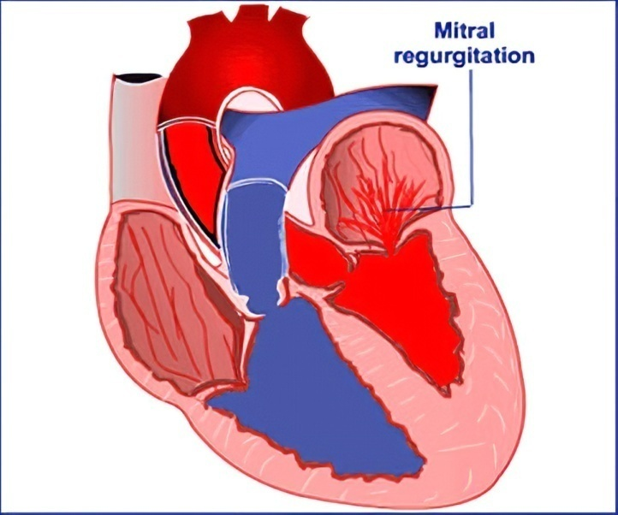
SURGICAL CONDITIONS OF THE HEART
Mitral Regurgitation
Mitral regurgitation is the most frequent cause of cardiac disability and death in dogs. Causes of mitral regurgitation in dogs include degenerative myxomatous mitral valve disease, congenital mitral valve dysplasia, and functional mitral regurgitation.
ارتجاع المترالي هو السبب الأكثر شيوعًا للإعاقة القلبية والوفاة في الكلاب. تشمل أسباب ارتجاع الصمام التاجي في الكلاب مرض الصمام التاجي المخاطي التنكسي ، وخلل التنسج الخلقي في الصمام التاجي ، والقلس التاجي الوظيفي.
Mitral regurgitation results from the combination of leaflet prolapse and annular dilatation.
Surgical options for correction of mitral regurgitation are valve repair and valve replacement.

Slide 14
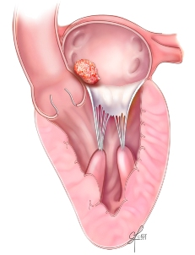
SURGICAL CONDITIONS OF THE HEART
Cardiac Neoplasia
Hemangiosarcoma is the most common cardiac neoplasia in dogs. All patients at the time of diagnosis, and this neoplasia is regarded as universally fatal

Slide 15
SURGICAL CONDITIONS OF THE HEART

